Slide 1


স্বাগতম

Slide 2
পরিচিতি
শিক্ষক
ফরিদুল ইসলামল
সহকারি শিক্ষক
মুক্তিযোদ্ধা স্মৃতি বিদ্যানিকেতন
নকলা,শেরপুর।
শ্রেণি-নবম
বিষয়-জীব বিজ্ঞান
অধ্যায়-নবম
সাধারন পাঠ-দৃঢ়তা প্রদান ও চলন
বিশেষ পাঠ-মানব কঙ্কালের সাধারণ পরিচিতি।

Slide 4
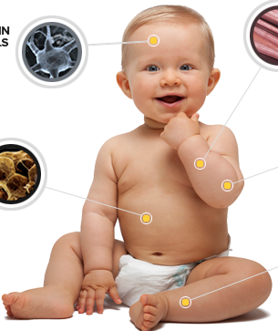

Slide 5
শিখনফল
১। মানব কঙ্কালের বর্ণনা করতে পারবে।
২।দৃড়টতা প্রদানে এবং চলনে কঙ্কালের ভূমিকা ব্যাখ্যা করতে পারবে।
৩।মানব কঙ্কালের বিভিন্ন অংশের চত্র অঙ্কন করে চিহ্নত করতে পারবে।

Slide 6
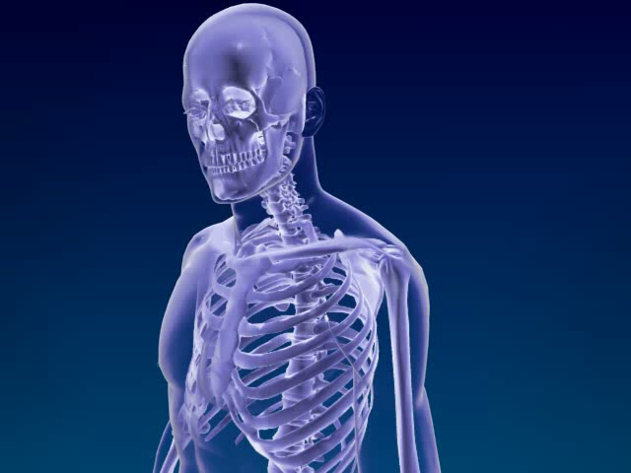

Slide 7
১।করটি,
২।পেকোটোরাল গার্ড
৩।বক্ষ পিঞ্জর
৪।মেরুদন্ড
৫।হাত()কার্পাল()মেটাকার্পাল()ফেলাঞ্জেস
৬।পা()প্যাটেলা()টার্সাল()ফেলাঞ্জেস
৭।মেরুদন্ড।

Slide 8
শ্রেণির কাজ
গ্রুপ-১
কঙ্কালের ৫টি কাজ লেখ ।
গ্রুপ-২
দৃঢ়তাপ্রদান এবং চলনে কঙ্কালের ৫ টি ভূমিকা লেখ।

Slide 9

মূল্যায়ন
মানব কঙ্কালে মোট কয়টি অস্থি আছে?
মানব দেহের কঙ্কাল তন্ত্রকে প্রধাবত কয় ভাগে ভাগ করা যায়?
কোন সন্ধিতে সইনোভিয়াল ঝিল্লী থাকে?
হাতের কনুই-তে কোনোধরনের সন্ধি থাকে?

Slide 10

বাড়ির
কাজ
দৃঢ়তা প্রদান এবং চলনে কঙ্কালের ভূমিকা ব্যাখ্যা কর।

Slide 11

ধন্যবাদ

